Slide 1
Проект на тему:
«В гостях у сказки»
Автор: воспитатель Фёдорова Ю.П.,

Slide 2
Актуальность
Необходимость приобщения детей к чтению бесспорна. Книга помогает познавать окружающий мир, помогает овладеть речью, совершенствует ум ребёнка. Сказка – явление уникальное. В сказочном мире всё необычно: животные, наделённые человеческими качествами, предметы, имеющие волшебные свойства и помогающие героям и многое другое. В течение многих столетий сказка учила добру, справедливости, героизму, любви. Давала знание об окружающем мире, воспитывала нравственно, «наставляла» уму-разуму.
Знакомство детей со сказкой способствует духовному, нравственному, патриотическому воспитанию дошкольников и в будущем они сумеют сохранить все культурные ценности нашей Родины.

Slide 3
Тип проекта: краткосрочный, познавательно– творческий, групповой.
Продолжительность: две недели.
По характеру контактов: в рамках ДОУ, семья, социум – библиотека.
Цели:
-расширять представление детей о народных и авторский сказках
-раскрытие ценностей совместного творчества детей и их родителей

Slide 4
Задачи: -создание условий для активного использования сказок в творческой деятельности детей -развивать образное мышление, фантазию, творческие способности -развивать речь, воображение и мышление -обогащать словарный запас -формировать умение инсценировать эпизоды сказок -воспитывать культуру речи, формировать умение детей рассуждать, развивать умение, применять свои знания в беседе -узнавать сказки по загадкам, костюмам, персонажам -развитие совместного творчества родителей и детей -заинтересовать родителей жизнью группы

Slide 5
Участники проекта: дети подготовительной группы №10 «Капельки», воспитатели, родители, библиотекарь. Основные этапы реализации проекта: -опрос родителей и детей о том, какие сказки они прочитали за последнее время -обсуждение проекта, выяснение необходимых средств для реализации проекта -подбор сказок -подбор материала для продуктивной и творческой деятельности -связь с социумом (поход в библиотеку)

Slide 6
Предполагаемое распределение ролей в проекте:
Воспитатели – организуют НОД по теме проекта, оформление.
Дети – участвуют в познавательной деятельности, создают творческие работы, участвуют в театральном представлении.
Родители совместно с детьми – читают произведения, делают поделки своими руками.

Slide 7
Предполагаемый результат: -повышение интереса к чтению книг -повышение уровня речевого развития -выставка творческих работ детей (рисунки, поделки, книжки – малышки, отреставрированные книги) -проявление потребности посещать библиотеку -участие родителей в совместной продуктивной деятельности

Slide 8
Ответы детей на вопросы воспитателя
Что мы знаем о сказках?
-в сказке добро всегда побеждает зло
-в сказке животные могут говорить
-в сказке живёт Баба Яга
Что мы хотим узнать?
-кто сочиняет сказки?
Где мы можем узнать о сказках?
-в библиотеке
-из телевизора

Slide 9
Образовательная деятельность | Совместная деятельность | Самостоятельная деятельность
Речевое развитие. НОД 1. Цель: обобщить представление детей о сказке. Задачи: развивать воображение и творческое мышление развивать логическое мышление, слуховое внимание и память НОД 2. Задачи: развивать речевой слух развивать навыки составления описательного рассказа по схеме развивать связную речь НОД3-4. Задачи: - Учить создавать выразительные образы с помощью мимики, жестов, интонации | Беседа: «Каких авторов сказок вы знаете?» Д/и: «Составь сказку», «Узнай героя по описанию». Игра «Лукошко со сказками». Игры на развитие памяти: «Послушай, запомни и назови», «Что лишнее?», «Посмотри и назови», «Что пропало?». Загадки по сказкам. Беседа «Чему может научить сказка». Игра-драматизация «Дюймовочка» (дети разыгрывают сценки диалогов героев сказки). Чтение-воспроизведение и обыгрывание сказки «Теремок». | Рассматривание иллюстраций, картин Паззлы «Собери и назови сказку».

Slide 10
Познавательная деятельность. Цель: развитие интереса к литературному жанру «Сказка». Задачи: развитие у детей познавательной активности, творческих способностей, коммуникативных навыков совершенствование звукопроизношения, выразительности и связной речи детей Конструирование. Цель: вызвать у детей эмоциональное отношение к постройке. Задачи: развивать мелкую мускулатуру рук – подготовка детей к письму побуждать детей к творческой фантазии | Ситуативная беседа «Зачем мы читаем сказки?». Беседа о домиках сказочных героев. Игра – драматизация «Лиса и заяц». Игровые ситуации на обучение «Может ли Снегурочка жить летом», «Может ли Баба-Яга быть доброй». С/р игра «Поход в театр». Д/и «Бывает – не бывает». Д/и «Кто что ест?», «Чей хвост?». Построение теремка к р.н.с. «Теремок». | Игра – импровизация «Превращение» (ребёнок «заколдовывает» ребёнка в понравившегося героя сказки). Д/и «Придумай загадку о сказочном герое», «Расскажи нам – кто добрый, кто злой, кто хитрый?». «Рыжая лисичка» (оригами).

Slide 11
Социально-коммуникативное развитие. Цель: вспомнить и закрепить знания в обращении с книгой и в общественных местах. | Беседа-рассуждение с детьми «Знакомство со сказкой». Рассматривание репродукций картин художников-иллюстраторов. Составить, записать и зарисовать свою сказку дома с родителями. Составление книжек – малышек «Мой любимый герой», «Моя любимая сказка». Просмотр видеофильмов по сказкам. Экскурсия в библиотеку «Где живут сказки». Рассказ библиотекаря «Книжкин дом». | Д/и «Поиграем в сказку». Настольный театр «Репка», «Волк и семеро козлят». Д/и «Расскажи сказку по картинке», «Из какой я сказки?» Рассматривание иллюстраций на обложках книг. Игровая ситуация «Волшебное дерево». Настольно-печатные игры: «Мои любимые сказки», «Сказочные герои». Театральные игры. Игры - драматизации.

Slide 12
Художественно-эстетическое развитие. Рисование. Занятие1. Цель: создать детям условия для отражения в рисунках впечатлений от сказки. Задачи: формировать интерес детей к работе разными изобразительными материалами развивать эмоциональную отзывчивость Занятие2. Задачи: развивать чувство цвета, уверенность в работе с акварелью, используя кисти двух размеров (толстую и тонкую) развивать творческое воображение Лепка. Цель: развивать мелкую моторику рук. | Рисование по сказкам: «Три медведя», «Гуси-лебеди», «Заюшкина избушка», «Снегурочка» (акварель, восковые мелки. Цветные карандаши). Рисование по сказке В.Катаева «Цветик-семицветик». Рисование сказочных героев к сказке «Теремок». Рисование афиши к сказке «Теремок». Лепка: «Сказочная поляна», «Волшебная яблоня с яблоками». | Свободное рисование на тему «Моя любимая сказка». Свободное рисование на тему «Мой любимый сказочный герой». Лепка из пластилина сказочных героев: лиса, волк, медведь, заяц и др.

Slide 13
Аппликация. Цель: упражнять детей в работе с ножницами. Задачи: развивать уверенность в работе воспитывать бережное отношение к продуктам собственной деятельности | Работа с нарисованными сказочными героями по сказке «Теремок». | Вырезание и склеивание героев для сказки «Теремок».
Физическое развитие. Цель: сохранять и укреплять здоровье детей, обеспечивать их полноценное физическое развитие. Задачи: укрепление мышц развитие быстроты реакции, координации, гибкости, ловкости, силы и др. | Гимнастика для глаз «Вверх морковку подними…». Пальчиковая гимнастика «Зайчики». Ходьба змейкой по залу. Лёгкий бег вокруг кеглей. Эстафета «Сбей кеглю». Отгадывание загадок про зайца. П/и «Бездомный заяц», «Подбрось-поймай», «Охотники и зайцы».

Slide 14
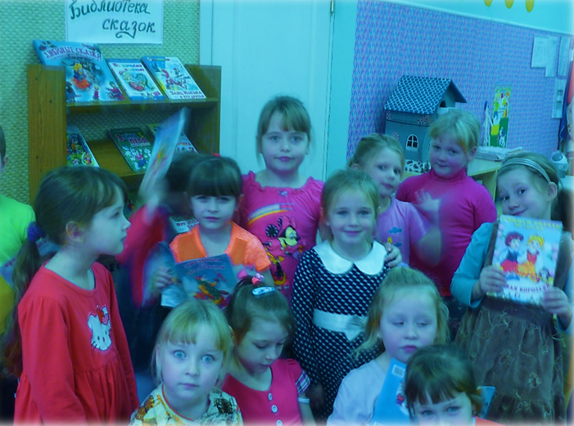
Книжкин дом Мини - библиотека

Slide 15
Поход в библиотеку (ДК им. Т. Фрунзе)

Slide 16
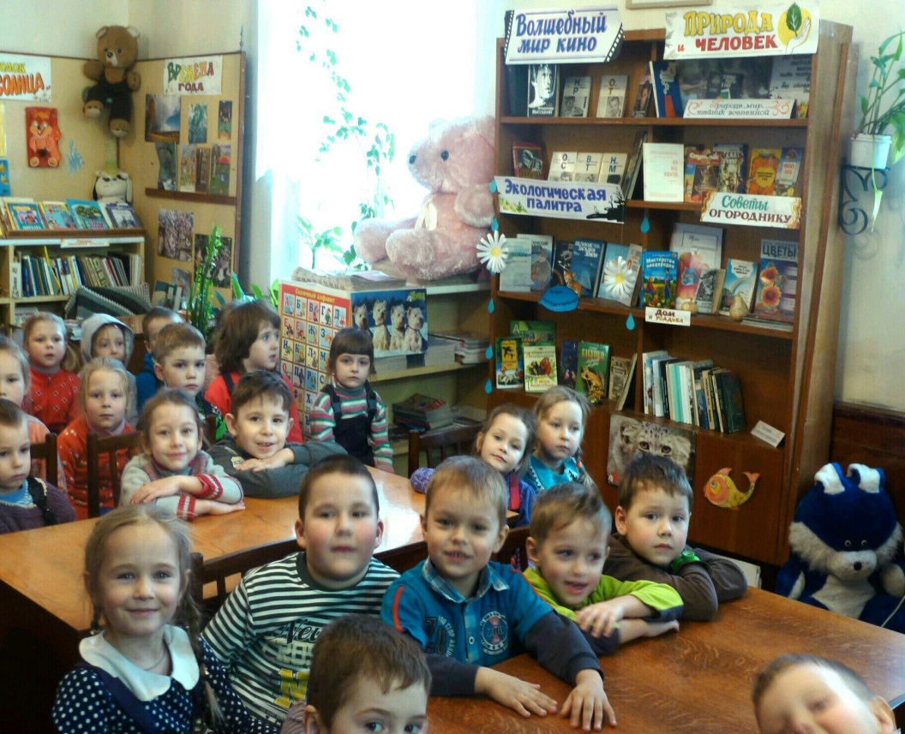

Slide 17
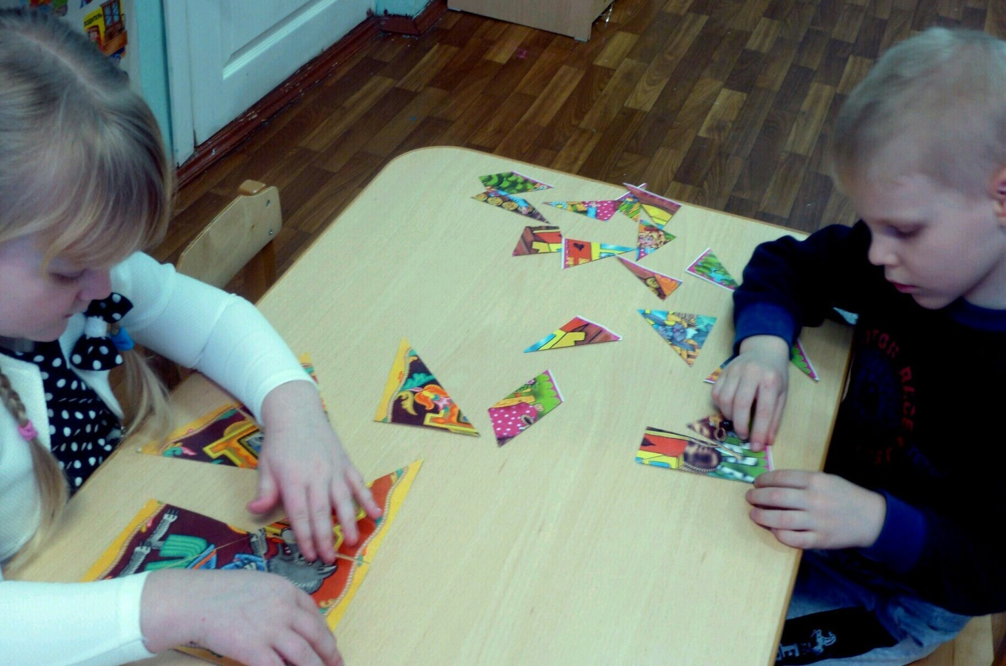
Самостоятельная деятельность

Slide 18
Родители вместе с детьми делают поделки по сказкам

Slide 19
Показ сказки «Теремок» перед детьми младшей группы

Slide 20
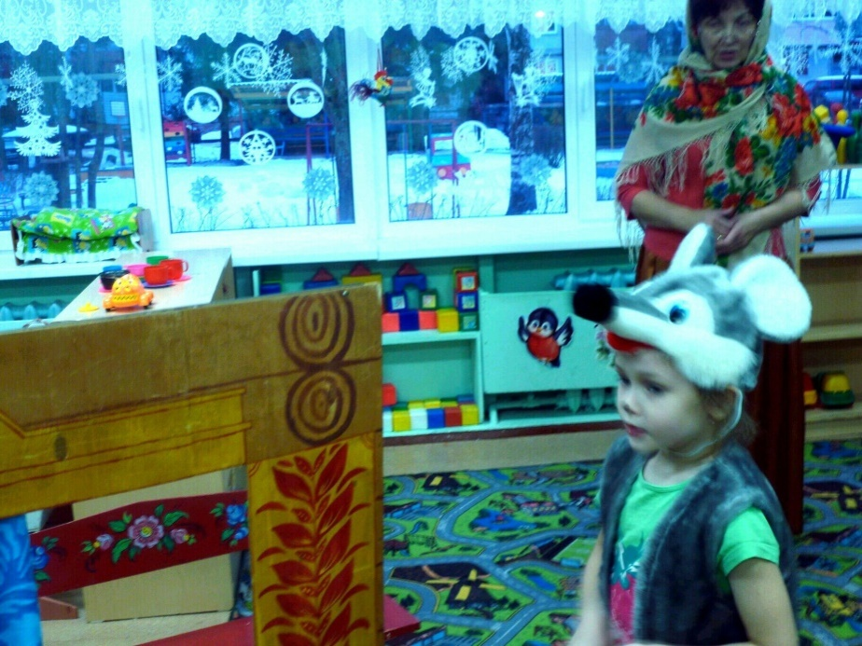
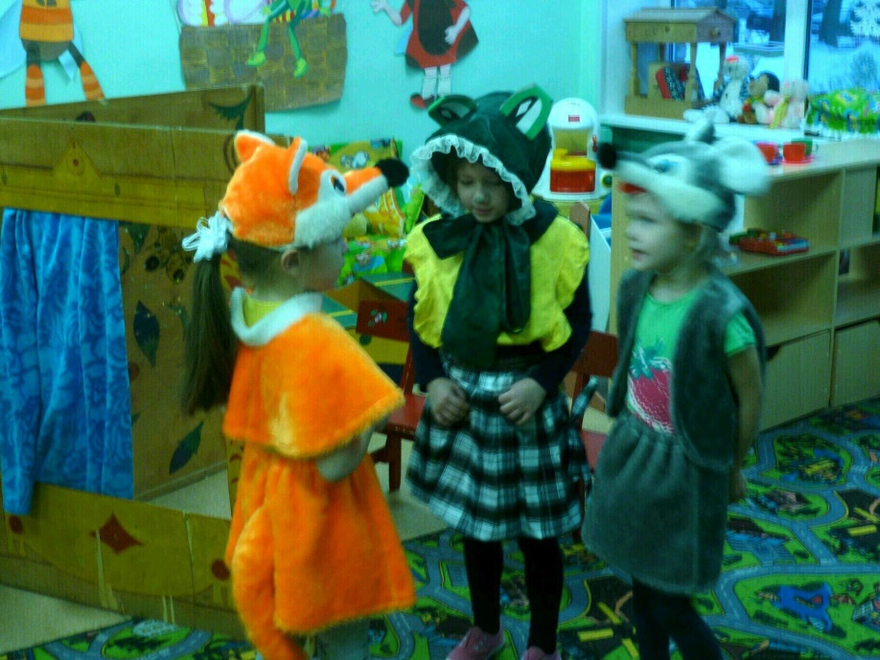
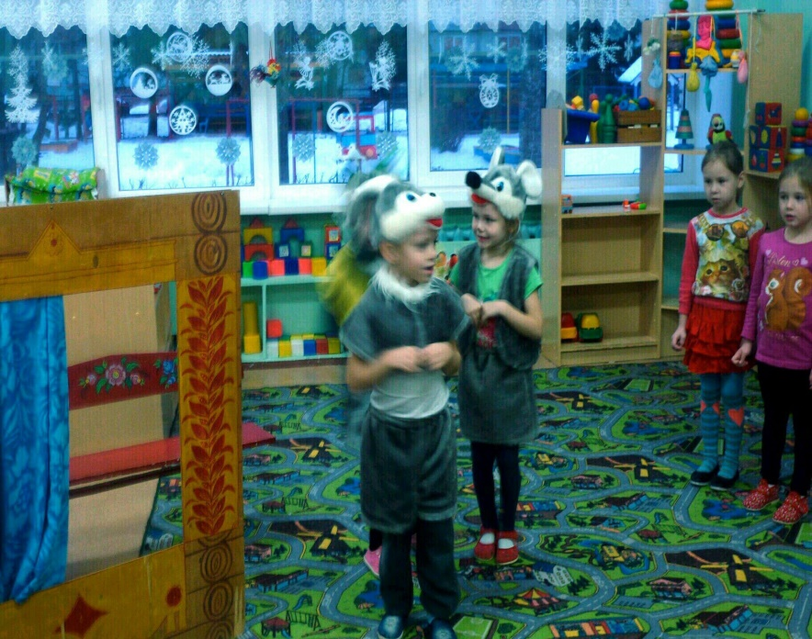
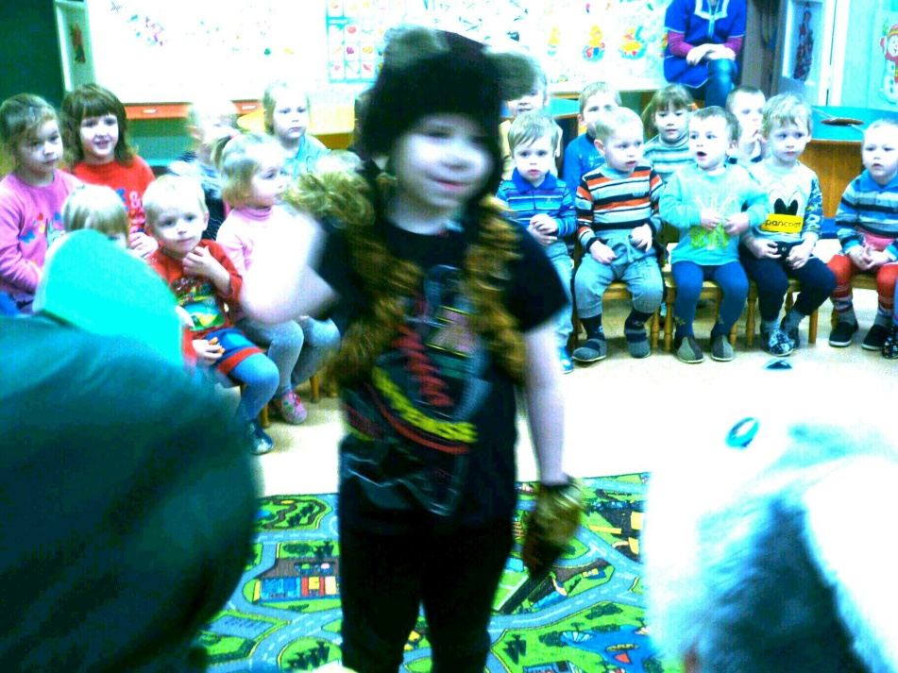

Slide 21
Спасибо за внимание!

